Slide 1
B*语言解释器的实现
学生：赵继伟
指导老师：马殿富

Slide 2
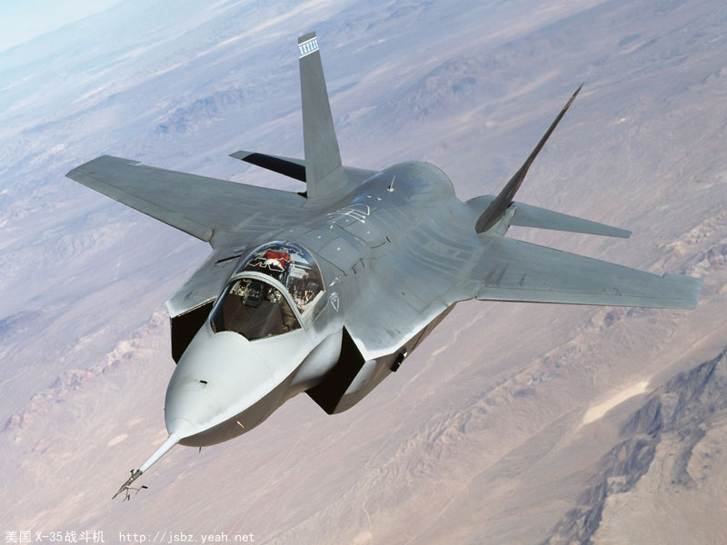
F35

Slide 3
空客在板软件大小

Slide 4
标准更新
DO-178B
DO-178C

Slide 5
ISO/IEC 15408
CC级别 | 需求 | 功能规约 | 高层设计 | 低层设计 | 代码实现
EAL1 | 非形式化 | 非形式化 | 非形式化 | 非形式化 | 非形式化
EAL2 | 非形式化 | 非形式化 | 非形式化 | 非形式化 | 非形式化
EAL3 | 非形式化 | 非形式化 | 非形式化 | 非形式化 | 非形式化
EAL4 | 非形式化 | 非形式化 | 非形式化 | 非形式化 | 非形式化
EAL5 | 形式化 | 部分形式化 | 部分形式化 | 非形式化 | 非形式化
EAL6 | 形式化 | 部分形式化 | 部分形式化 | 部分形式化 | 非形式化
EAL7 | 形式化 | 形式化 | 形式化 | 部分形式化 | 非形式化
完全验证 | 形式化 | 形式化 | 形式化 | 形式化 | 形式化

Slide 6
程序描述
高层规格描述
低层规格描述

Slide 7
程序行为
功能性行为
鲁棒性行为

Slide 8
语境
程序的上下文

Slide 9

归纳表达式
$ω\left({X′}_{k}\right)\left\{Γ\right\} ⊢R ∧Q$

Slide 10
验证的正确性
程序建立的输入与输出的关系
需求确立的输入与输出的关系

Slide 11
研究的核心内容
分支语句
循环语句
数据结构的模型

Slide 12
传统解释器的语境
语句A
语句B
语句C

Slide 13
本解释器的语境

Slide 14
循环语句
数学归纳法
便捷的交互
迅速检测验证是否正确

Slide 15
数据结构
常用数据结构的集合化

Slide 16
毕设基本研究流程
完成B*语言的语法分析器
确定一个包含循环语句与分支语句，以及基本数据结构运算的典型B*语言程序，完成这个程序的四元式表生成
分析这个典型程序生成的四元式表，着力于解决循环语句处理与非线性语境这两个研究核心内容
确定一个包含循环语句与分支语句，以及线性表数据结构运算的典型B*语言程序，完成这个程序的四元式表生成
分析包含线性表的四元式表，着力于解决常用数据集合化这个研究核心内容
将研究线性表的方法推广至其他常用数据结构
完整实现B*语言语法树的全部功能

Slide 17
目前的进度
分支语句部分基本完成
循环语句即将完成

Slide 18
时间安排
时间 | 任务
2014.03.03---2014.03.17 | 阅读相关材料，准备开题
2014.03.18---2014.04.13 | 完成软件主体部分
2014.04.14---2014.04.18 | 中期检查
2014.04.19---2014.04.31 | 调整软件内容，最终完成软件本体
2014.05.01---2014.06.02 | 完成毕业论文

Slide 19
谢谢

